Slide 1
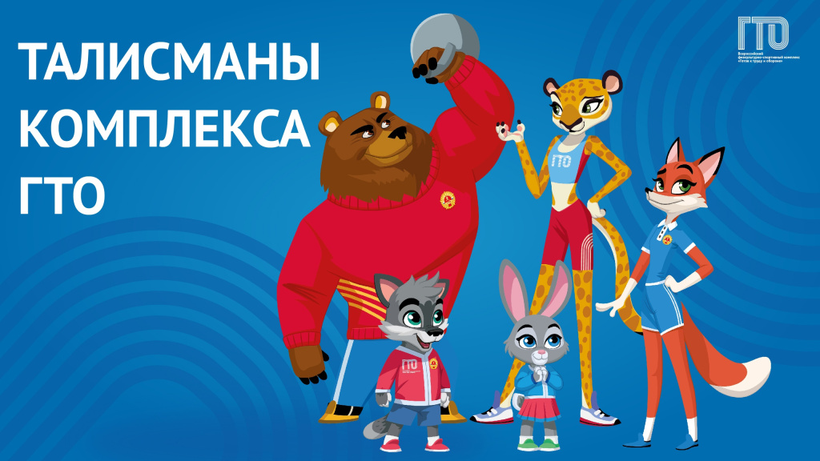
Подготовила:
Инструктор по физической культуре Ермушичева Вера Викторовна

Slide 2
Комплекс «Готов к труду и обороне» - это больше, чем тренировки и знаки отличия. В первую очередь ГТО – это всенародное желание стремиться к самосовершенствованию и наши талисманы тому яркое подтверждение. Талисманы ГТО – Медведь Потап, Леопард Вика, Лиса Василиса, Зайка Лиза и Волчонок Макар - были созданы по итогам проведенного в 2018 году Всероссийского конкурса.
При дальнейшей разработке Талисманов было принято во внимание, что комплекс ГТО — полноценная программная и нормативная основа физического воспитания населения страны, нацеленная на развитие массового спорта и оздоровление нации.

Slide 3
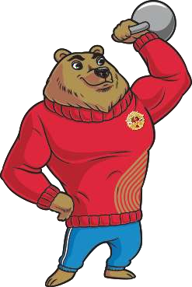
Медведь Потап
олицетворяет силу
При этом отлично плавает, лазает
по деревьям и быстро бегает.
Он миролюбивый, всегда справедливый и добрый герой.
Медведь был талисманом
Олимпиады - 80, одним из талисманов Зимних Игр в Сочи 2014. Поэтому Потап по праву станет
хозяином и главой семейства в мире
оздоровительного спорта России.

Slide 4
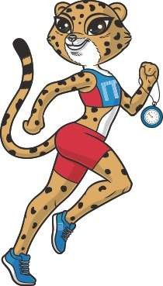
Леопард Вика
олицетворяет скорость
По гармонии строения тела,
ловкости, изяществу движений ,
никто не сравнится с леопардом.
Талисман будет близок тем, кто
увлекается бегом – модным и наиболее доступным видом физической
активности.

Slide 5
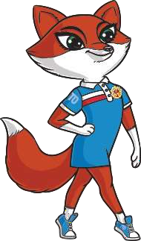
Лиса Василиса
олицетворяет гибкость
Грациозная и быстрая,
ловкая и находчивая -
это все про лису.
Наша лиса не хитрит – она не ленится на тренировках и играючи показывают отличный спортивный результат, стоит только поверить в себя.

Slide 6
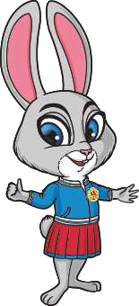
Зайка Лиза
олицетворяет активность и любознательность.
Несмотря на сложившийся образ слабого героя, зайка способна на отважные поступки, которые ведут её только к победе. Наша героиня за правильное питание. Она знает, что есть морковку полезно для здоровья и физической активности.

Slide 7
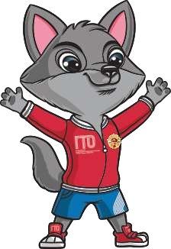
Волчонок Макар
неутомимый непоседа,
олицетворяет выносливость.
Волки могут бежать несколько часов без передышки.
Лес для него – большое игровое поле. Наш герой силен и добр. Является примером любознательности.

Slide 8



